Slide 1
Tuần 2
Bài 6: Số bị trừ – Số trừ – Hiệu
TOÁN 2
Tập 1

Slide 2
KHỞI ĐỘNG

Slide 4
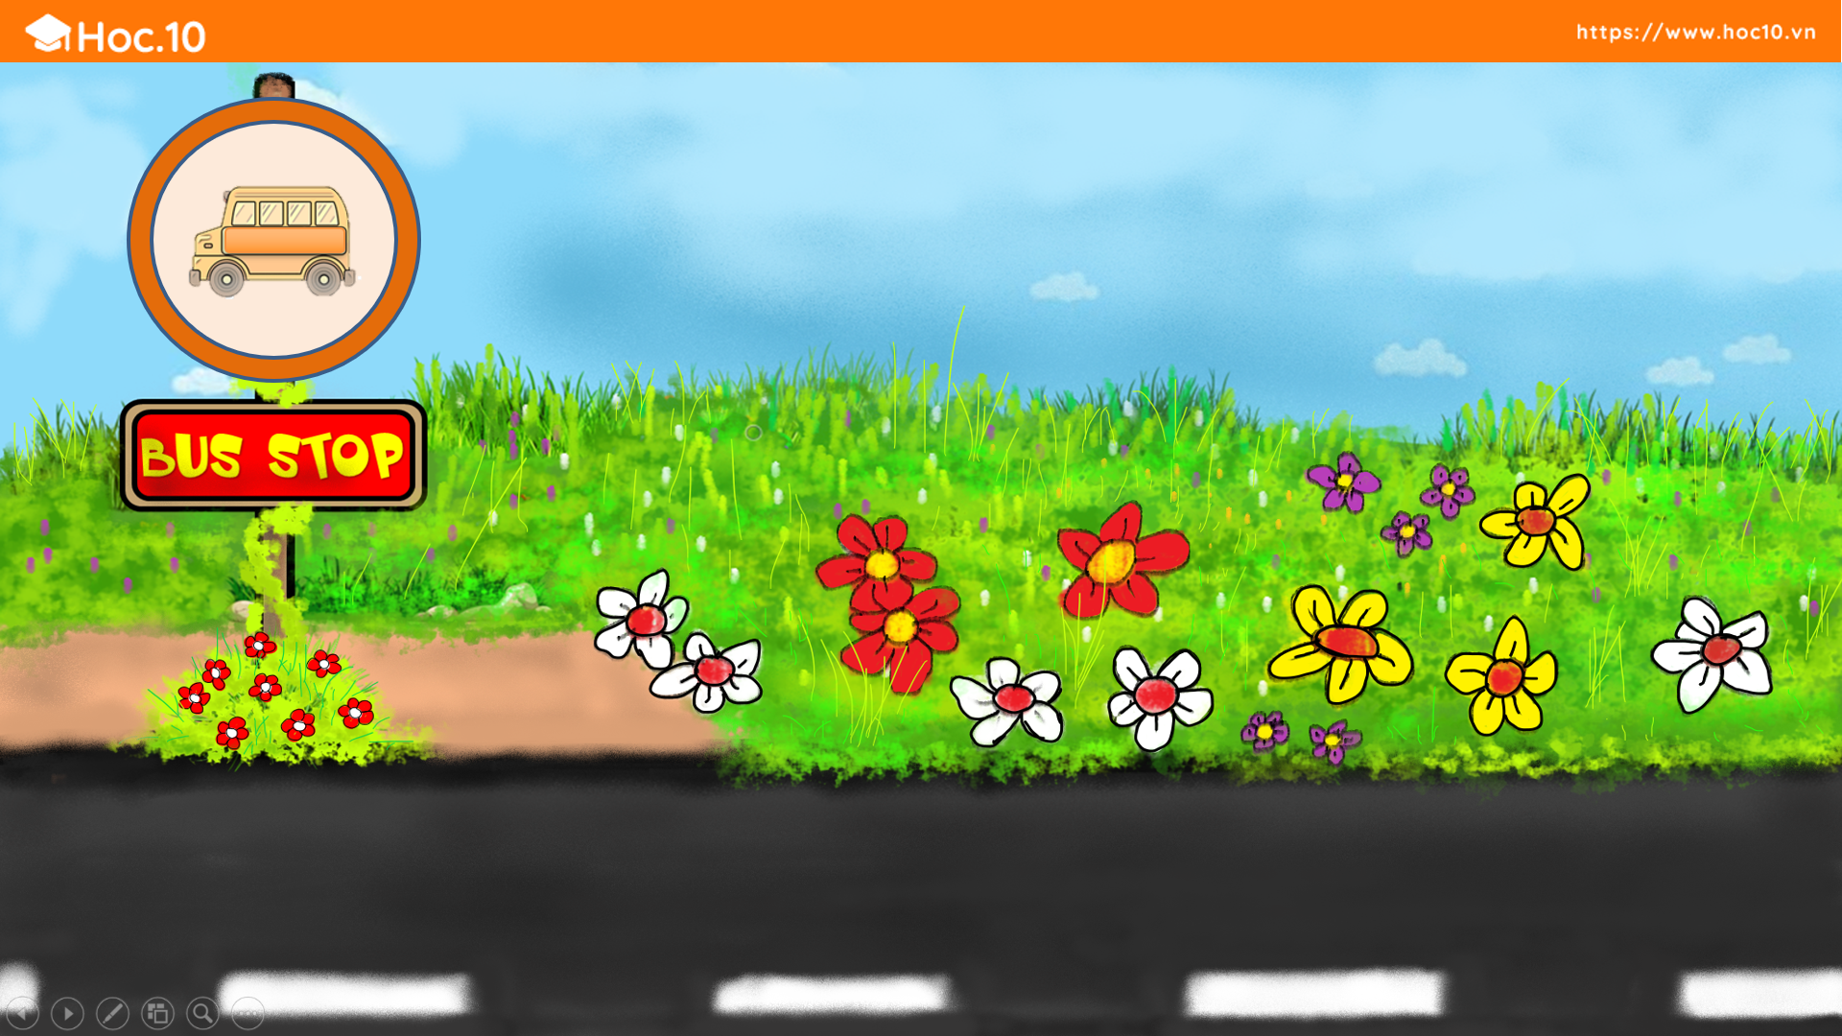
NÀO MÌNH CÙNG LÊN XE BUÝT
HƯỚNG DẪN
Thầy cô kích vào màn hình để bắt đầu trò chơi.
Kích chuột vào màn hình để ô tô di chuyển vào và hiện câu hỏi.
Kích chuột vào màn hình để hiện đáp án.
Kích chuột vào mũi tên RIGHT – nếu học sinh trả lời đúng. Tự động chạy hiệu ứng đón học sinh, kết thúc silde.
Kích chuột vào mũi tên WRONG – nếu học sinh trả lời sai. Tự động chạy hiệu ứng không đón học sinh, kết thúc silde.
Hãy trả lời đúng các câu hỏi để được lên xe nhé!
PLAY

Slide 5
Tổng của 23 và 16 là
39
RIGHT/ĐÚNG
WRONG/SAI

Slide 6
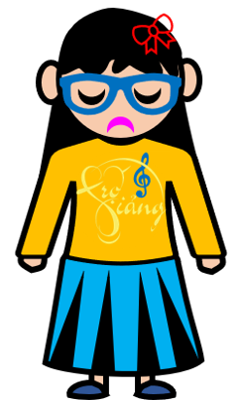
Cho phép tính 17 + 12 = 29.
Số 17 được gọi là gì?
Số hạng
RIGHT/ĐÚNG
WRONG/SAI

Slide 7
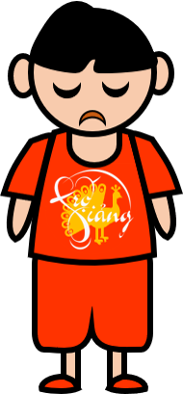
Nêu tên thành phần và kết quả của phép tính 3 + 5 = 8.
3 được gọi là số hạng,
5 được gọi là số hạng,
8 được gọi là tổng.
RIGHT/ĐÚNG
WRONG/SAI

Slide 8
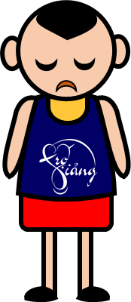
28 – 8 = ?
20
RIGHT/ĐÚNG
WRONG/SAI

Slide 9
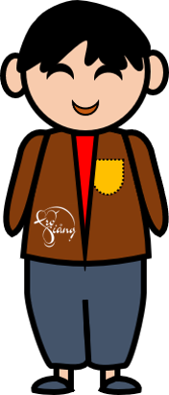
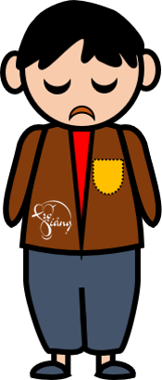
10 – 6 = ?
4
RIGHT/ĐÚNG
WRONG/SAI

Slide 10
KHÁM PHÁ
KIẾN THỨC MỚI

Slide 11
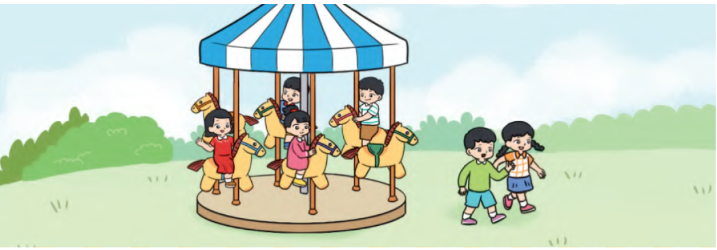
Nêu phép tính phù hợp với tranh sau:
6 - 2 = 4
Số bị trừ
Số trừ
Hiệu
Chú ý: 6 – 2 cũng gọi là hiệu.

Slide 12
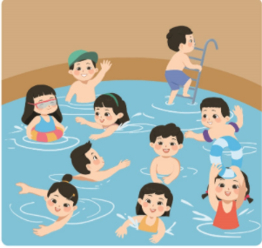
10
-
1
=
9
?
?
Số trừ
?
Số bị trừ
Hiệu
10 – 1 cũng được gọi là hiệu.

Slide 13
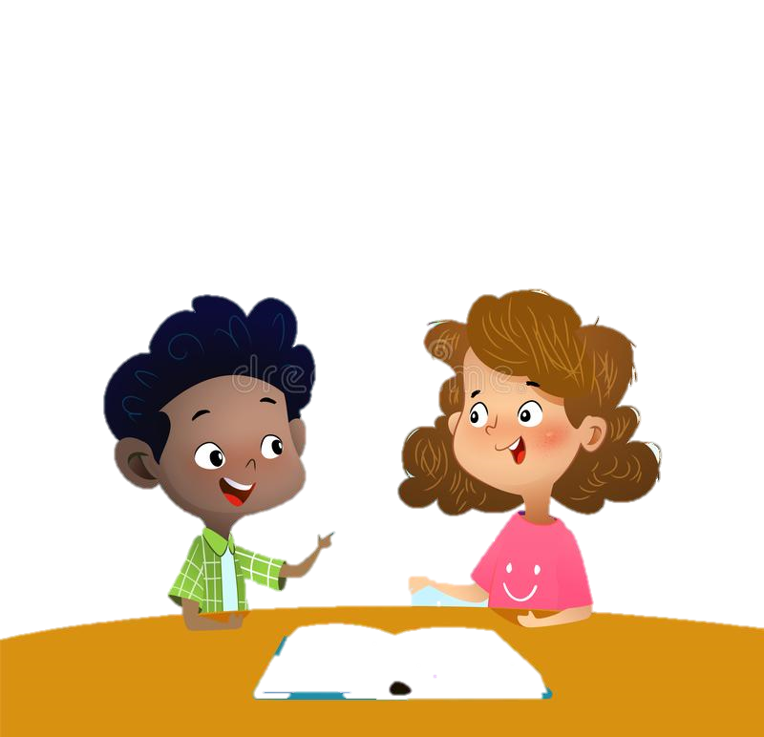
TRÒ CHƠI: ĐỐ BẠN
10 được gọi là ….
4 được gọi là….
6 được gọi là….
Tớ có phép tính
10 – 4 = 6

Slide 14
LUYỆN TẬP – THỰC HÀNH

Slide 15
1
Nêu số bị trừ, số trừ, hiệu trong các phép tính sau:
Số bị trừ
Số trừ
Hiệu
Số bị trừ
Số trừ
Hiệu

Slide 16
2
Tìm hiệu biết:
12 - 2 =
10
60 - 20 =
40

Slide 17
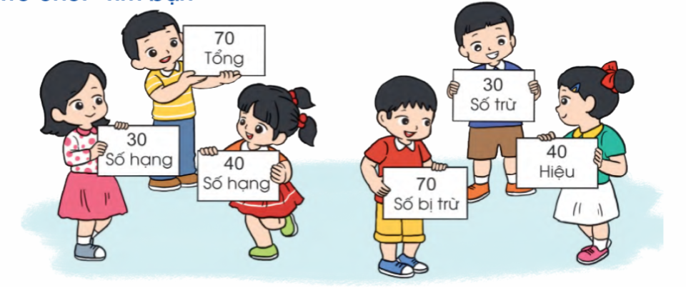
3
Trò chơi: Tìm bạn

Slide 18
Bài tập: Tìm hiệu của số lớn nhất có hai chữ số khác nhau và số bé nhất có hai chữ số giống nhau.

Slide 19
CỨU LẤY CÁ VOI

Slide 20
ĐÊM QUA, MỘT CƠN BÃO LỚN ĐÃ XẢY RA NƠI VÙNG BIỂN CỦA CHÚ CÁ VOI
CƠN BÃO ĐÃ CUỐN CHÚ CÁ VOI ĐI XA VÀ SÁNG DẬY CHÚ BỊ MẮC CẠN TRÊN BÃI BIỂN
MỘT ĐÁM MÂY HỨA SẼ GIÚP CHÚ NẾU CÓ NGƯỜI GIẢI ĐƯỢC CÂU ĐỐ CỦA MÂY.
CÁC EM TRẢ LỜI THẬT ĐÚNG ĐỂ GIÚP CHÚ CÁ VOI TỘI NGHIỆP VỀ NHÀ NHÉ !

Slide 21
Có 5 câu hỏi, mỗi câu trả lời đúng thì mưa sẽ đổ xuống và nước biển dâng lên, hoàn thành xong 5 câu sẽ cứu được cá voi.

Slide 22
Cho phép tính 50 – 30 = 20.
Số 30 được gọi là gì?
Số 30 được gọi là số trừ.
CƠN MƯA SỐ 1

Slide 23
Cho phép tính 15 - 10 = 5.
Số 15 được gọi là gì?
Số 15 được gọi là số bị trừ.
CƠN MƯA SỐ 2

Slide 24
Cho phép tính 12 – 2 = 10.
Số 10 được gọi là gì?
Số 10 được gọi là hiệu.
CƠN MƯA SỐ 3

Slide 25
23 – 20 được
gọi là hiệu.
23 – 20 được gọi là gì?
CƠN MƯA SỐ 4

Slide 26
Hiệu của 80 và 50 là
30
CƠN MƯA CUỐI

Slide 27
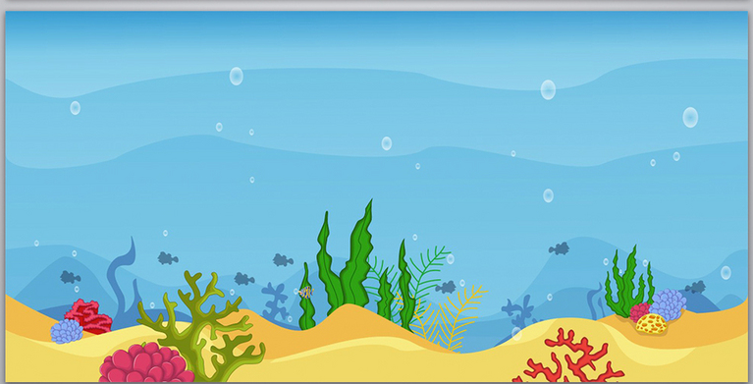
CẢM ƠN CÁC BẠN THẬT NHIỀU.
CÁC BẠN GIỎI QUÁ ĐI!

Slide 28
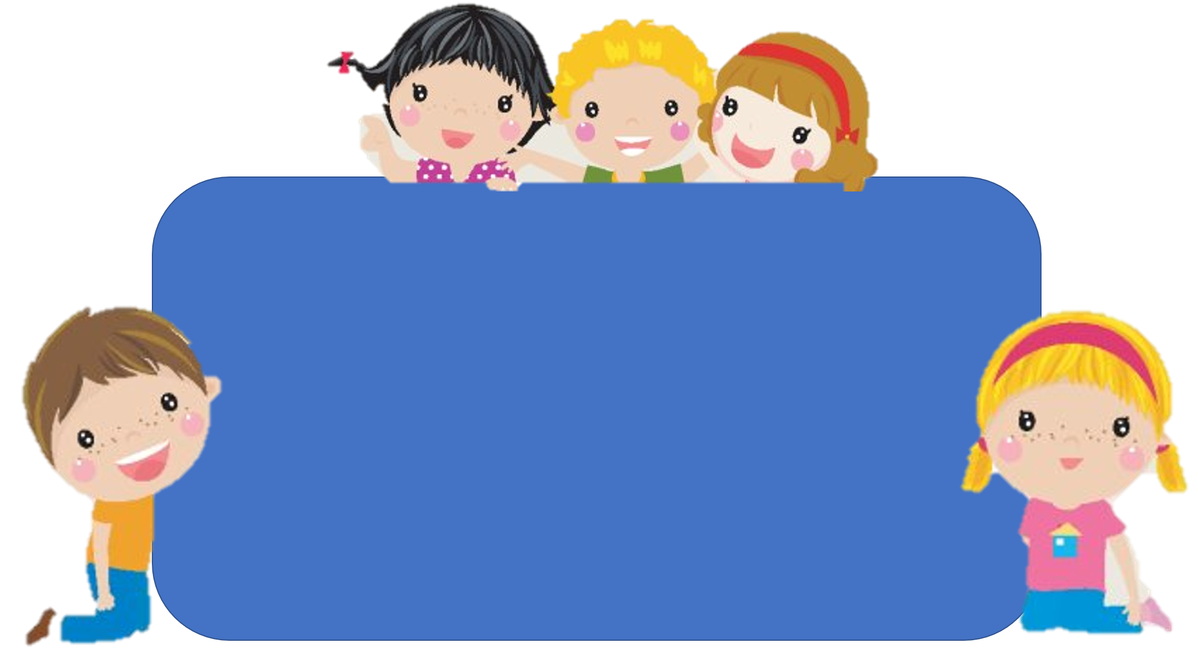
Để có thể làm tốt các bài tập trên em nhắn bạn điều gì?
Bài học hôm nay em biết thêm được điều gì?

Slide 29
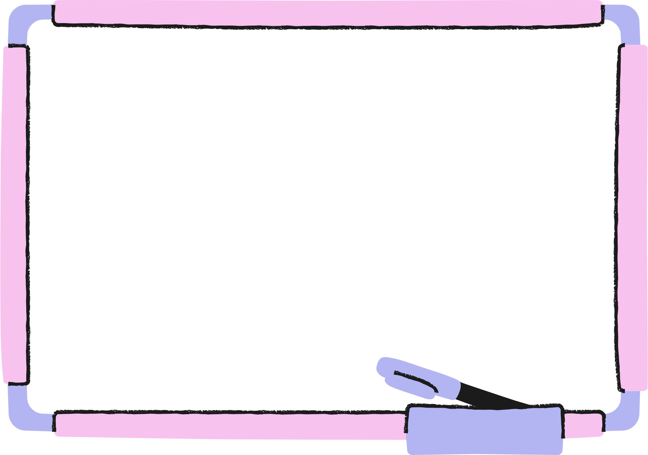
DẶN DÒ

